Slide 1

Progressive User Profiling in Recommendation Systems
大杉 直樹, 柿元 健, 松本 健一
Notes:
11:10 – 11:50
International Workshop on Computer-Supported Knowledge Collaboration, Software School Fudan University Shanghai, China, July 7-9, 2004.

Slide 2
ユーザプロファイル
辞書の定義
  User
    使用者, 利用者, ユーザー
    使用する（人間以外の）もの
  Profile
    （人, 特に顔の）横顔, プロフィール； （彫像の）半面像
    輪郭, 外形
    （新聞・テレビなどでの）人物紹介, 横顔
      New College English-Japanese Dictionary, 6th edition (C) Kenkyusha Ltd. 1967,1994,1998
本プレゼンテーションでの定義
  利用者の特徴を表す情報の集合のこと．
    E.g. 名前，電子メールアドレス，知っている Java クラス

Slide 3
ユーザプロファイリング
ユーザプロファイルを作成すること．
プロファイリング方法の特定の側面に注目して分類できる．
  Explicit vs. Implicit
  Volatile vs. Persistent
  Snapshot-like vs. Progressive

Slide 4
Explicit Profiling
システムがユーザに必要な情報を要求し，ユーザが要求された情報を入力することでプロファイリングする．
必要な情報を要求
ユーザ
システム
入力された情報を
DB に格納
要求された情報を入力
ユーザの名前
メールアドレス
好きなテレビ番組
ユーザの名前
メールアドレス
好きなテレビ番組
DB

Slide 5
Implicit Profiling
ユーザがサービス利用の過程で入力した情報から，システムが必要な情報を抽出してプロファイリングする．
サービス
ユーザ
システム
必要な情報を
抽出して DB に格納
サービス利用の過程で入力された情報
ユーザの名前
メールアドレス
掲示板への書き込み内容
ユーザの名前
メールアドレス
DB

Slide 6
Explicit vs. Implicit
Explicit
  利点：正確である．システムの負荷が小さい．
  欠点：ユーザの負荷が大きい．ユーザ自身が知らない情報は取得できない．嘘の情報を入力しやすい．
Implicit
  利点：ユーザの負荷が小さい．ユーザ自身が知らない情報を取得できる．嘘の情報を入力しにくい．
  欠点：正確でないかもしれない．システムの負荷が大きい．

Slide 7
Volatile Profiling
ユーザがセッションを終了すると，システムがプロファイルを破棄する．
  セッション：ユーザがサービスを要求してから，システムがサービスを完了するまでの一連のインタラクション．
サービスを要求
サービス利用に必要な情報を通知
ユーザ
システム
サービス利用に必要な情報
プロファイルを作成
サービスを提供
プロファイルを破棄

Slide 8
Persistent Profiling
ユーザがセッションを終了しても，システムがプロファイルを保持する．
サービスを要求
サービス利用に必要な情報を通知
ユーザ
システム
プロファイル
を作成
サービス利用に必要な情報
作成したプロファイル
を保持
サービスを提供
DB

Slide 9
Volatile vs. Persistent
Volatile
  利点：ユーザ登録・認証を必要としない．
  欠点：大量の情報を取得しにくい．その結果，推薦の精度が低くなり易い．
Persistent
  利点：大量の情報を取得しやすい．その結果，推薦の精度が高くなり易い．
  欠点：ユーザ登録・認証を必要とする．

Slide 10
Snapshot-like Profiling
システム利用開始時に必要な情報を全て取得し，プロファイルを作成する．
情報を入力
ユーザ
システム
ユーザの名前
メールアドレス
好きなテレビ番組
プロファイルを作成する
ユーザの名前
メールアドレス
好きなテレビ番組
DB

Slide 11
Progressive Profiling
システム利用の過程で必要な情報を段階的に取得し，プロファイルを徐々に作成する．
情報を入力
ユーザの名前
ユーザ
システム
メールアドレス
プロファイルを
徐々に作成する
ユーザの名前
メールアドレス
好きなテレビ番組
好きなテレビ番組
DB

Slide 12
Snapshot-like vs. Persistent
Snapshot-like
  利点：システム利用開始時にプロファイルが完成する．
  欠点：システム利用開始時にユーザ or システムの負荷が非常に大きい．
Progressive
  利点：システム利用開始時にユーザ or システムの負荷が小さい．
  欠点：システム利用開始にはプロファイルが完成しない．

Slide 13
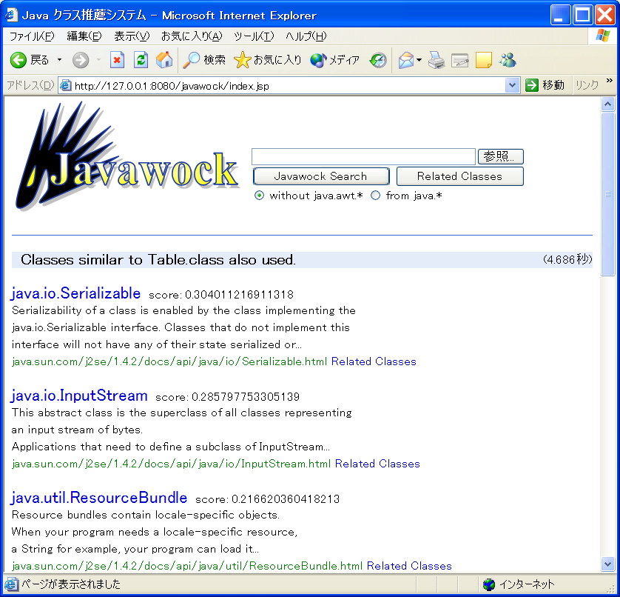
システムの分類例（1）
Javawock
  Implicit + Volatile + Snapshot-like
    ユーザは開発中の Java クラスをアップロードする．⇒ Implicit
    システムはアップロードされた Java クラスを保持しない．⇒ Volatile
    Java クラスがプロファイルとなる．⇒ Snapshot-like

Slide 14

システムの分類例（2）
機能推薦システム
  Implicit + Persistent + Progressive
    ユーザはソフトウェアを使用する．⇒ Implicit
    システムはユーザの機能実行履歴を保持する．⇒ Persistent
    機能実行履歴の蓄積に応じて徐々にプロファイルが完成する．⇒ Progressive
おすすめの機能があります!
ツール(T) → 文字カウント(W)… 82 点
挿入(I) → 日付と時刻(T)… 63 点
ツール(T) → 類義語辞典(T)… 42 点
挿入 → 脚注(N)… 32 点
ツール → 文書校正(S)… 30 点

Slide 15
より効果的なシステムの実現方法
正反対に分類されるシステム同士を組み合わせ，データを共有することで，互いの欠点を相互に補うシステムを実現できる．
  例えば，次のように組み合わせる
    Implicit + Volatile + Snapshot-like のシステム
    Explicit + Persistent + Progressive のシステム

Slide 16
組み合わせの成功例
Amazon.com
  次の2つのシステムを組み合わせ，データの共有を行っている．
    Implicit + Volatile + Snapshot-like のシステム
    Explicit + Persistent + Progressive のシステム

Slide 17
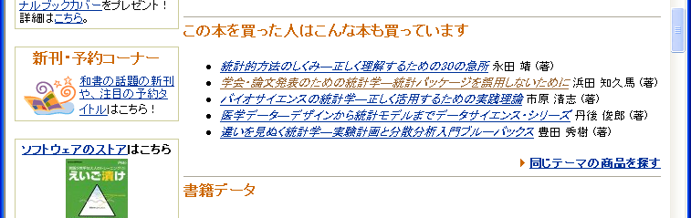
Amazon.com のシステム（1）
この本を買った人はこんな本も買っています
  Implicit + Volatile + Snapshot-like のシステム
    ユーザは自分が買おうとする本を入力する．⇒ Implicit
    システムはユーザが買おうとする本を保持しない．⇒ Volatile
    ユーザが買おうとする本がプロファイルになる．⇒ Snapshot-like

Slide 18
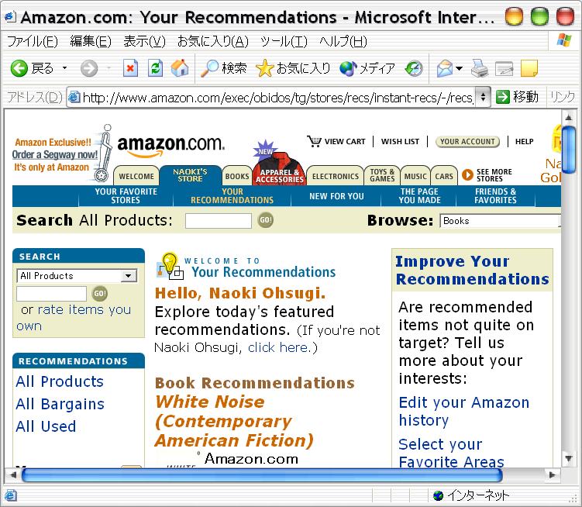
Amazon.com のシステム（2）
Personalized Store
  Explicit + Persistent + Progressive のシステム
    ユーザは自分が読んだ本を 5 段階評価する．⇒ Explicit
    システムはユーザの評価を保持する．⇒ Persistent
    ユーザが多くの本の評価を入力するに従ってプロファイルが徐々に完成する．⇒ Progressive
Amazon.com の画面例

Slide 19
組み合わせの効果
システム（1）：Implicit + Volatile + Snapshot-like
  システム（2）で収集したデータを用いることで，Volatile Profiling の欠点（下記）を補っている．
    大量の情報を取得しにくい．その結果，推薦の精度が低くなり易い．
システム（2）：Explicit + Persistent + Progressive
  システム（1）を提供することで，Explicit Profiling の欠点，並びに，Progressive Profiling の欠点（下記）を回避できる．
    ユーザの負荷が大きい．
    ユーザ登録・認証を必要とする．

Slide 20
まとめ
ユーザプロファイリングの分類と，その利点・欠点について述べた．
  Explicit vs. Implicit
  Volatile vs. Persistent
  Snapshot-like vs. Progressive
システムの分類例について述べた．
正反対に分類されるシステム同士を組み合わせ，データを共有することで，互いの欠点を相互に補うシステムを実現できることについて述べた．

Slide 21
E

Slide 22
N

Slide 23
D

